Slide 1
Ηλεκτροκαρδιογράφημα: Αποκλεισμοί σκελών – Ισχαιμία - Υπερτροφία
Άγγελος Περπερής
Επιμελητής Α’
Καρδιολογική κλινική ΠΓΝΠ

Slide 2
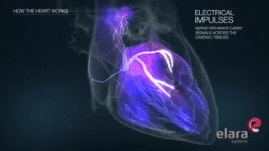
Ερεθισματαγωγό σύστημα της καρδιάς

Slide 3
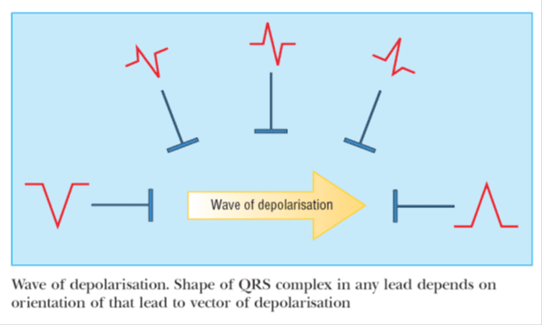
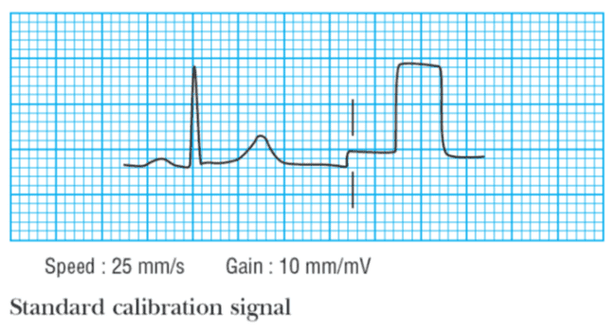
Standard calibration
  25 mm/s
  0.1 mV/mm
Electrical impulse that travels towards the electrode produces an upright (“positive”) deflection relative to the isoelectric baseline

Slide 4
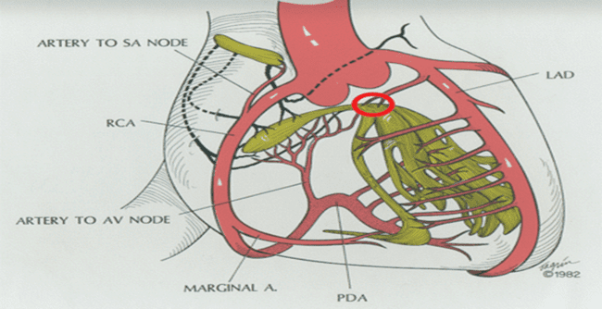
Αιμάτωση ερεθισματαγωγού συστήματος

Slide 5
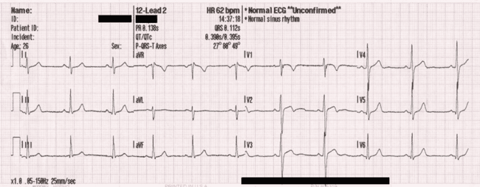
Ανάγνωση ΗΚΓ
Ρυθμός
Συχνότητα
Βασικά διαστήματα (PR, QRS, QT)
Άξονας QRS
Μορφολογία
Διαταραχές ST και T

Slide 6
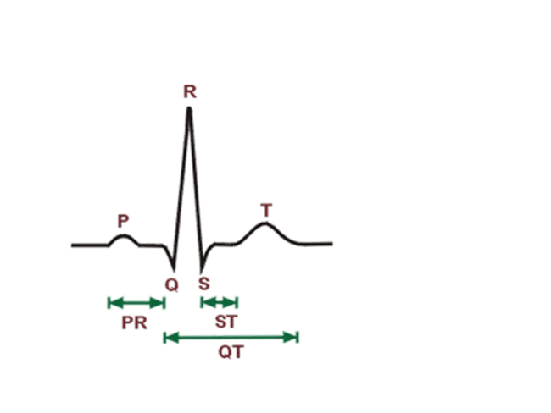
Βασικά διαστήματα
PR 120-200 msec
QRS 80-120 msec
QT 400-440 msec (προκρίνεται χρήση του QTc)

Slide 7
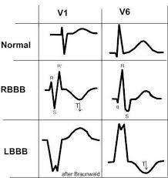
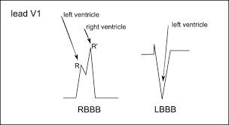
Μορφολογία QRS

Slide 8
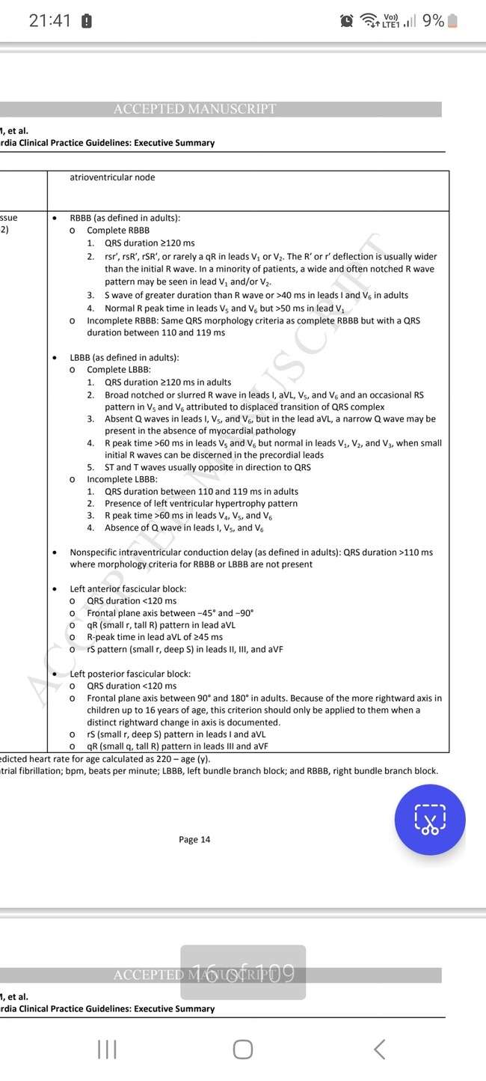
Ορισμός LBBB

Slide 9
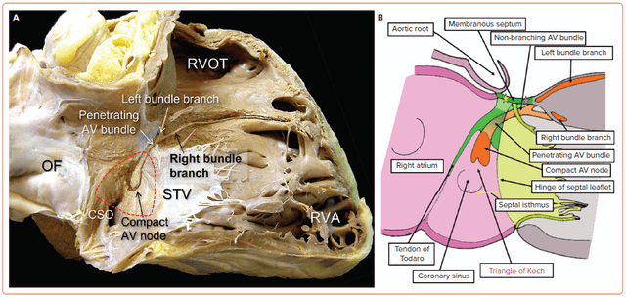
Ανατομία LBB

Slide 10
Αίτια LBBB
Υπερτροφία
Διάταση
Ίνωση
Ισχαιμική μυοκαρδιοπάθεια
Εκφύλιση ερεθισματαγωγού (νόσος Lenegre)
Ασβέστωση του καρδιακού σκελετού (νόσος Lev)

Slide 11
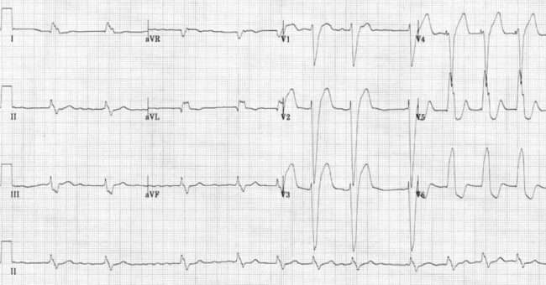
Παράδειγμα LBBB

Slide 12
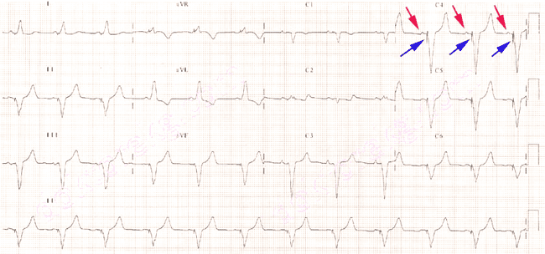
Παράδειγμα LBBB – Βηματοδότηση δεξιάς κοιλίας

Slide 13
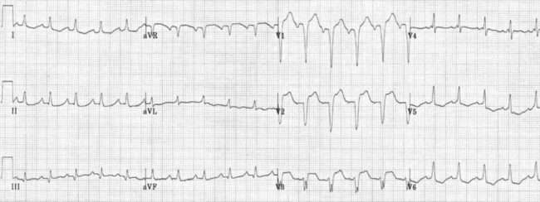
Ατελές LBBB

Slide 14
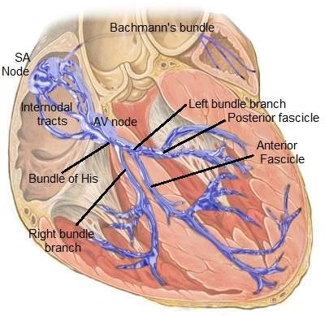
Ανατομία σκελών αριστερού δεματίου

Slide 15
Ορισμός ημισκελικών αποκλεισμών

Slide 16
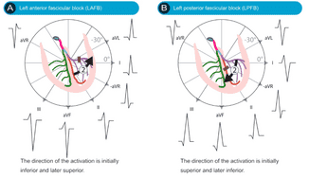
Εκπόλωση επί ημισκελικών αποκλεισμών

Slide 17
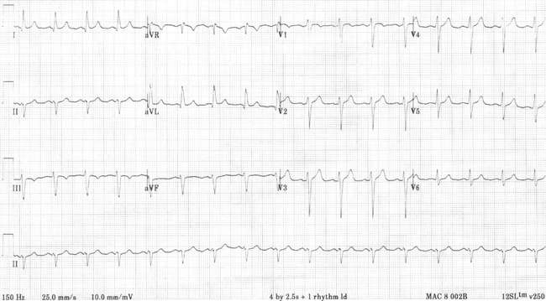
Παράδειγμα LAFB

Slide 18
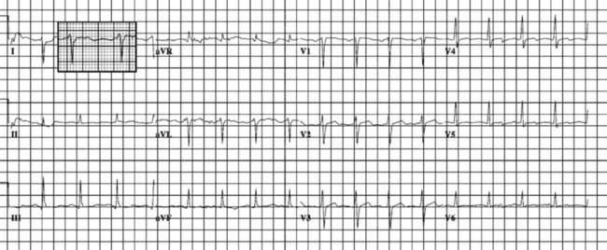
Παράδειγμα LPFB

Slide 19
Ορισμός RBBB

Slide 20
Αίτια RBBB
Υπερτροφία δεξιάς κοιλίας
Πνευμονική εμβολή
Συγγενείς καρδιοπάθειες
Ισχαιμική μυοκαρδιοπάθεια
Εκφύλιση ερεθισματαγωγού (νόσος Lenegre)
Ασβέστωση του καρδιακού σκελετού (νόσος Lev)

Slide 21
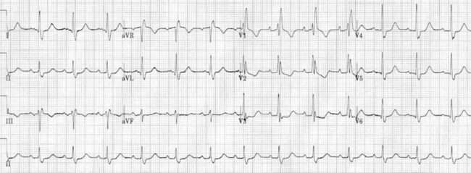
Παράδειγμα RBBB

Slide 22
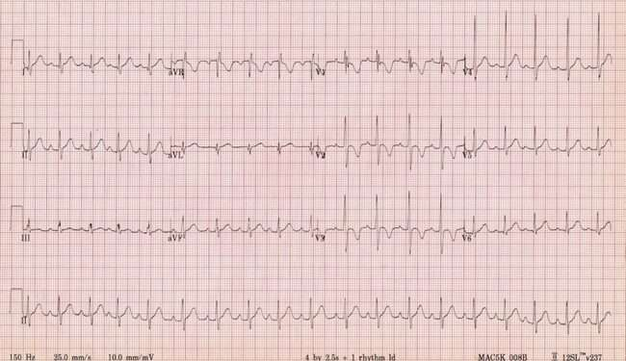
Παράδειγμα ατελούς RBBB

Slide 23
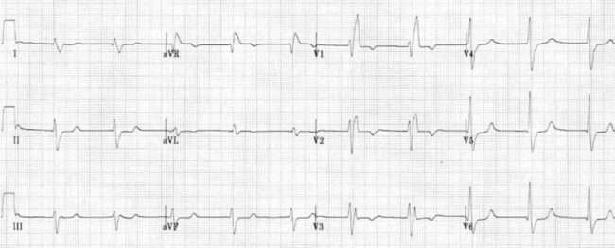
Τι αποκλεισμός υπάρχει εδώ;

Slide 24
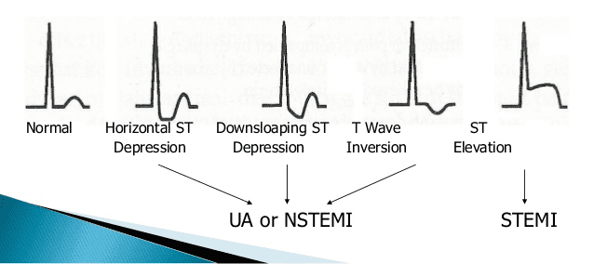
Διαταραχές του ST διαστήματος

Slide 25
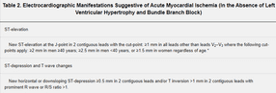
Ηλεκτροκαρδιογραφικά κριτήρια ισχαιμίας

Slide 26
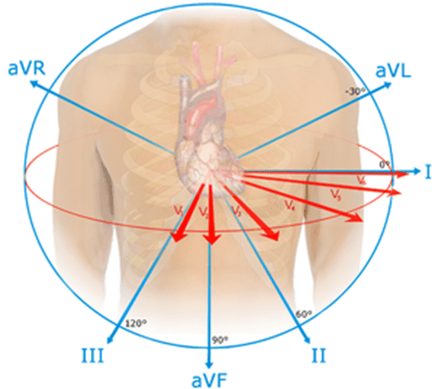
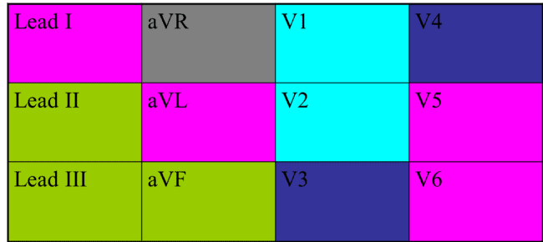
Συνεχείς απαγωγές

Slide 27
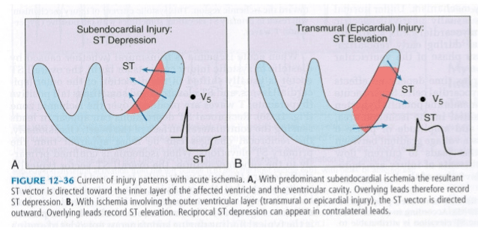
Ρεύμα βλάβης

Slide 28
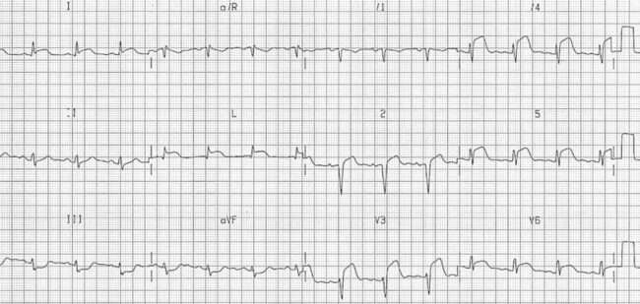
STEMI προσθίου-πλαγίου τοιχώματος

Slide 29
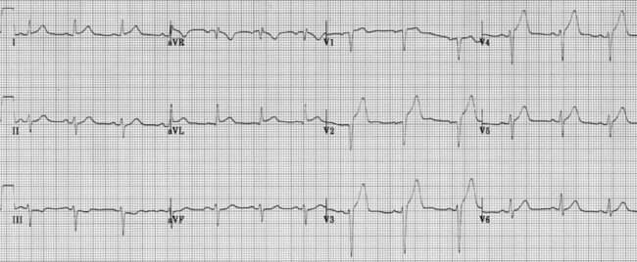
Υπεροξέα κύματα Τ

Slide 30
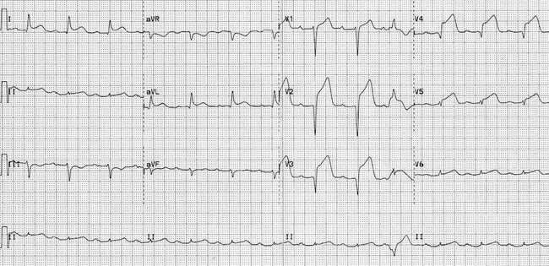
20 λεπτά αργότερα

Slide 31
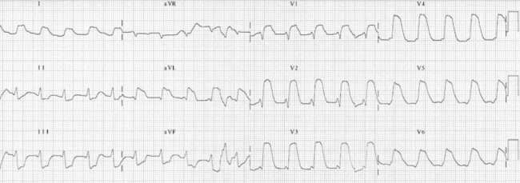
Εκτεταμένο έμφραγμα προσθίου τοιχώματος

Slide 32
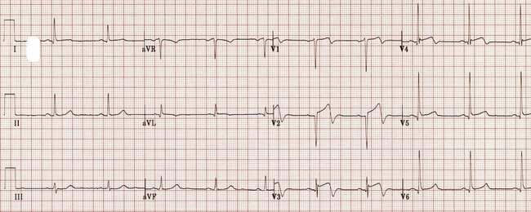
Σύνδρομο Wellens

Slide 33
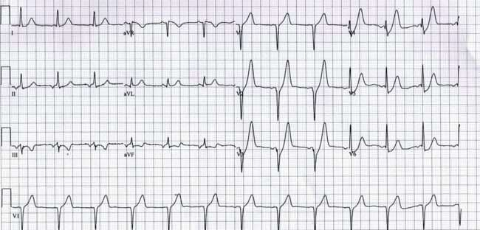
De Winter κύματα Τ

Slide 34
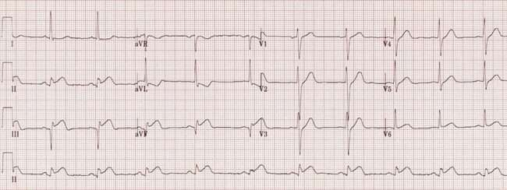
STEMI κατωτέρου τοιχώματος

Slide 35
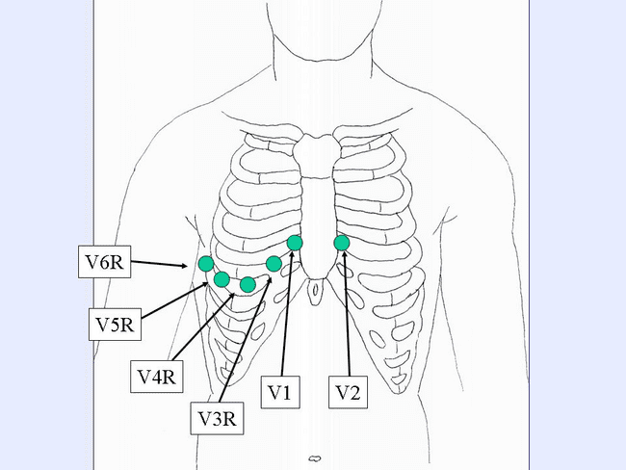
Επιπρόσθετες απαγωγές – Δεξιές απαγωγές

Slide 36
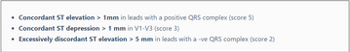
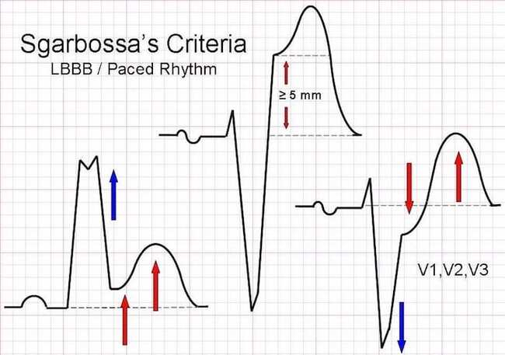
Ισχαιμία επί LBBB – κριτήρια Scarbossa
Σκορ ≥3, ευαισθησία 36%, ειδικότητα 90%

Slide 37
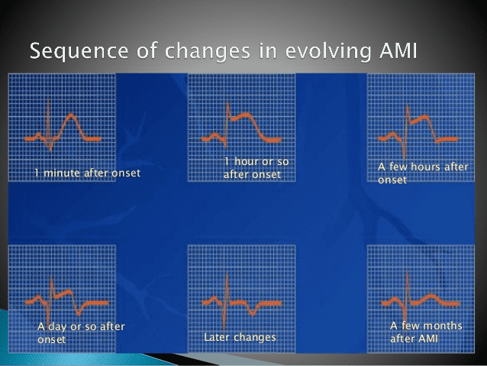

Slide 38
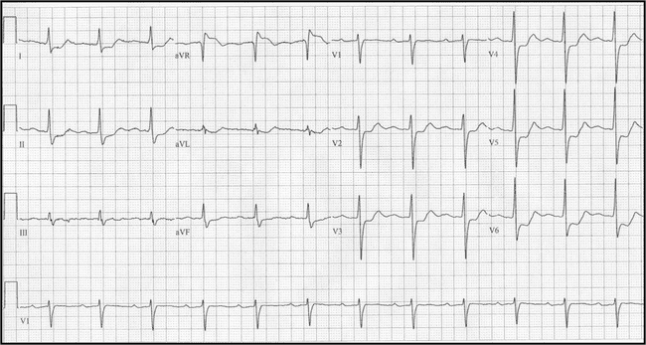
Οξύ έμφραγμα χωρίς ανάσπαση του ST

Slide 39
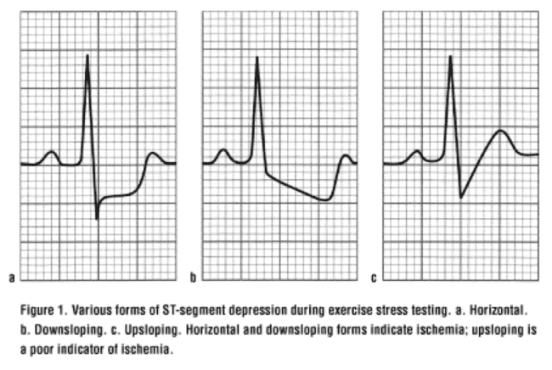
Τύποι κατασπάσεων

Slide 40
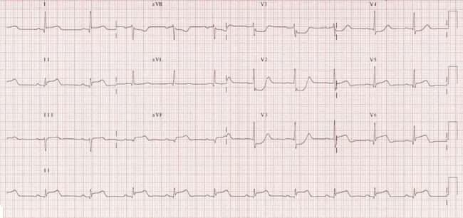
STEMI ή NSTEMI?

Slide 41
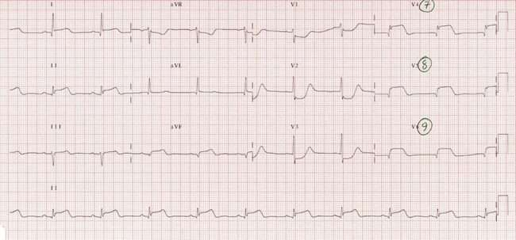
Έμφραγμα οπισθίου τοιχώματος

Slide 42
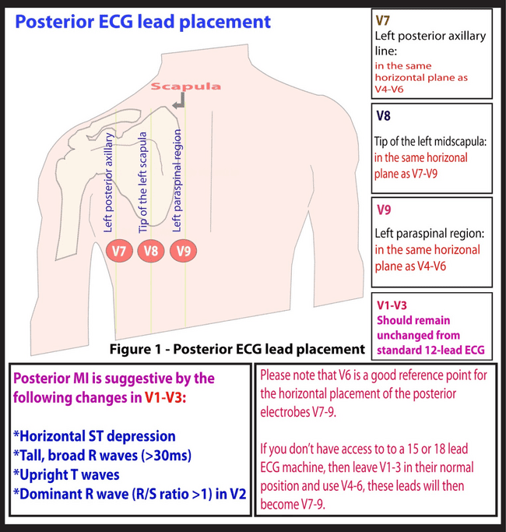
Επιπρόσθετες απαγωγές – Οπίσθιες απαγωγές

Slide 43
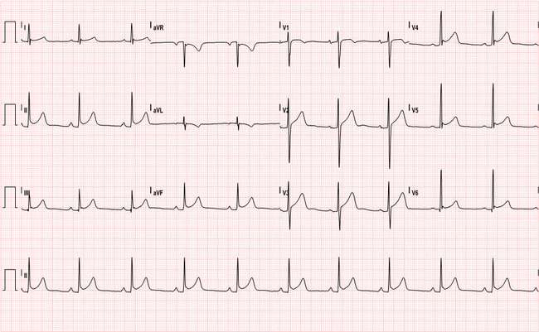
Περικαρδίτιδα

Slide 44
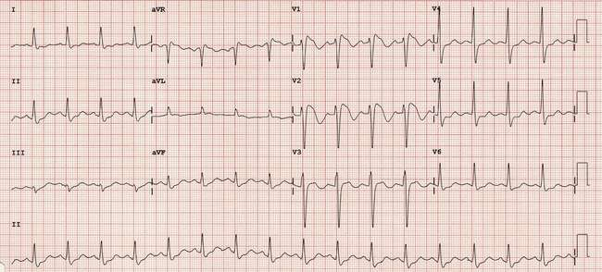
Brugada type I ΗΚΓ

Slide 45
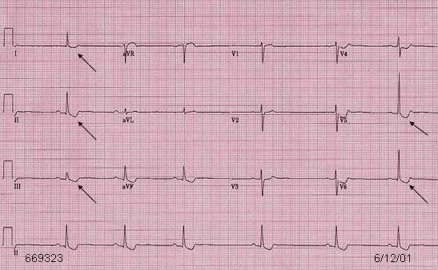
Τοξικότητα από δακτυλίτιδα

Slide 46
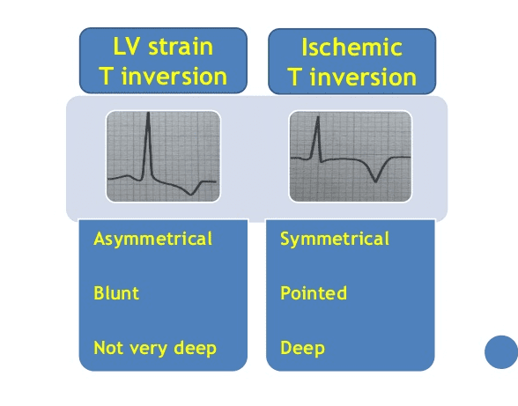
Διαταραχές κυμάτων Τ

Slide 47
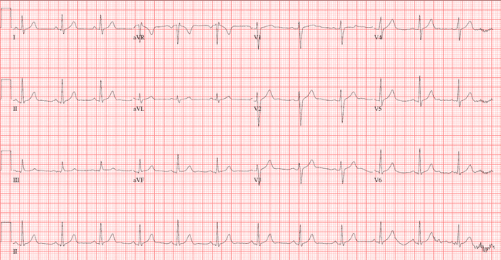
Φυσιολογικό ΗΚΓ
Notes:
P morphology, QRS, T Ι θετική AVR αρνητική

Slide 48
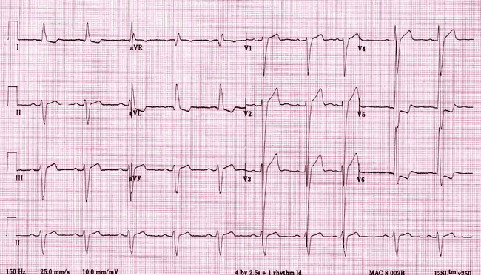
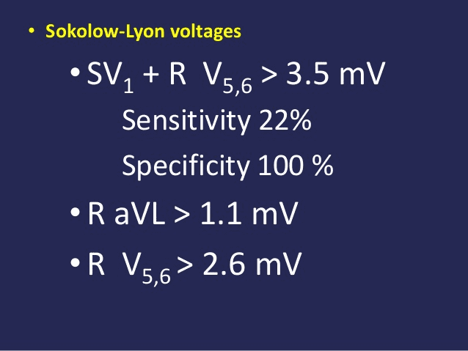
Υπερτροφία αριστερής κοιλίας

Slide 49
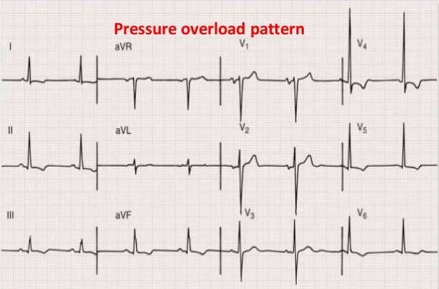
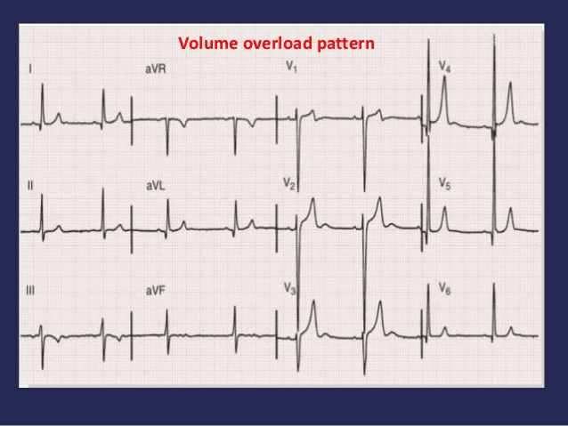
Φόρτιση πίεσης έναντι φόρτισης όγκου
Notes:
P morphology, QRS, T Ι θετική AVR αρνητική

Slide 50

Υπερτροφική μυοκαρδιοπάθεια

Slide 51

Αρρυθμιογόνος δυσπλασία δεξιάς κοιλίας

Slide 52


Υπερτροφία δεξιάς κοιλίας
Πνευμονικό κύμα P, δεξιός άξονας QRS, υπερτροφία δεξιάς κοιλίας
Notes:
R V1 + S V5 >10.5mm, R V1 >7mm, R aVR >5mm

Slide 53

Πνευμονική εμβολή και ηλεκτροκαρδιογράφημα
RBBB ± S1Q3T3

Slide 54

Ευχαριστώ για την προσοχή σας

